Slide 1
WEB程式設計
第7組 - 3C購物網站
小組長 : 9B117031 陳柏穎
組員 : 9B117033 林和泰
9B117028 林政漢

Slide 2
工作分配
組員 | 負責項目
9B117033林和泰 | 後端python連接資料庫以及前端html
9B117028林政漢 | 前端HTML網頁模板製作
9B117031陳柏穎 | 資料尋找以及建立資料庫跟資料表

Slide 3
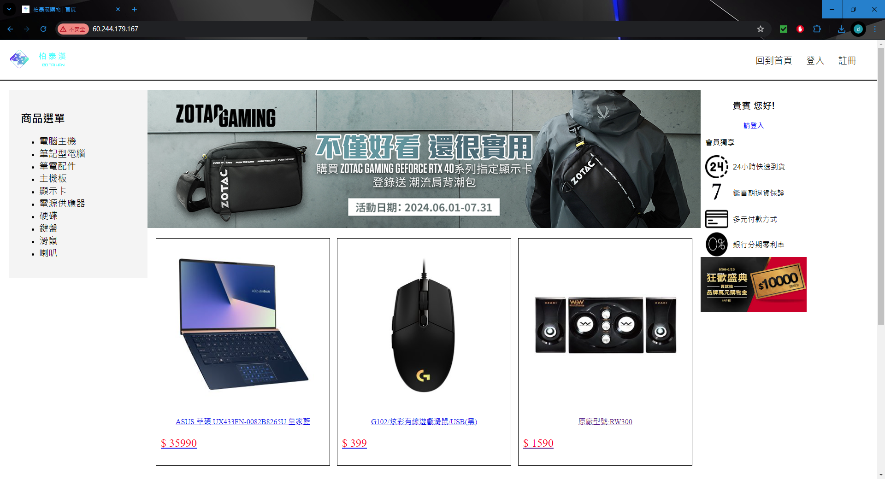
3C購物網站首頁

Slide 4
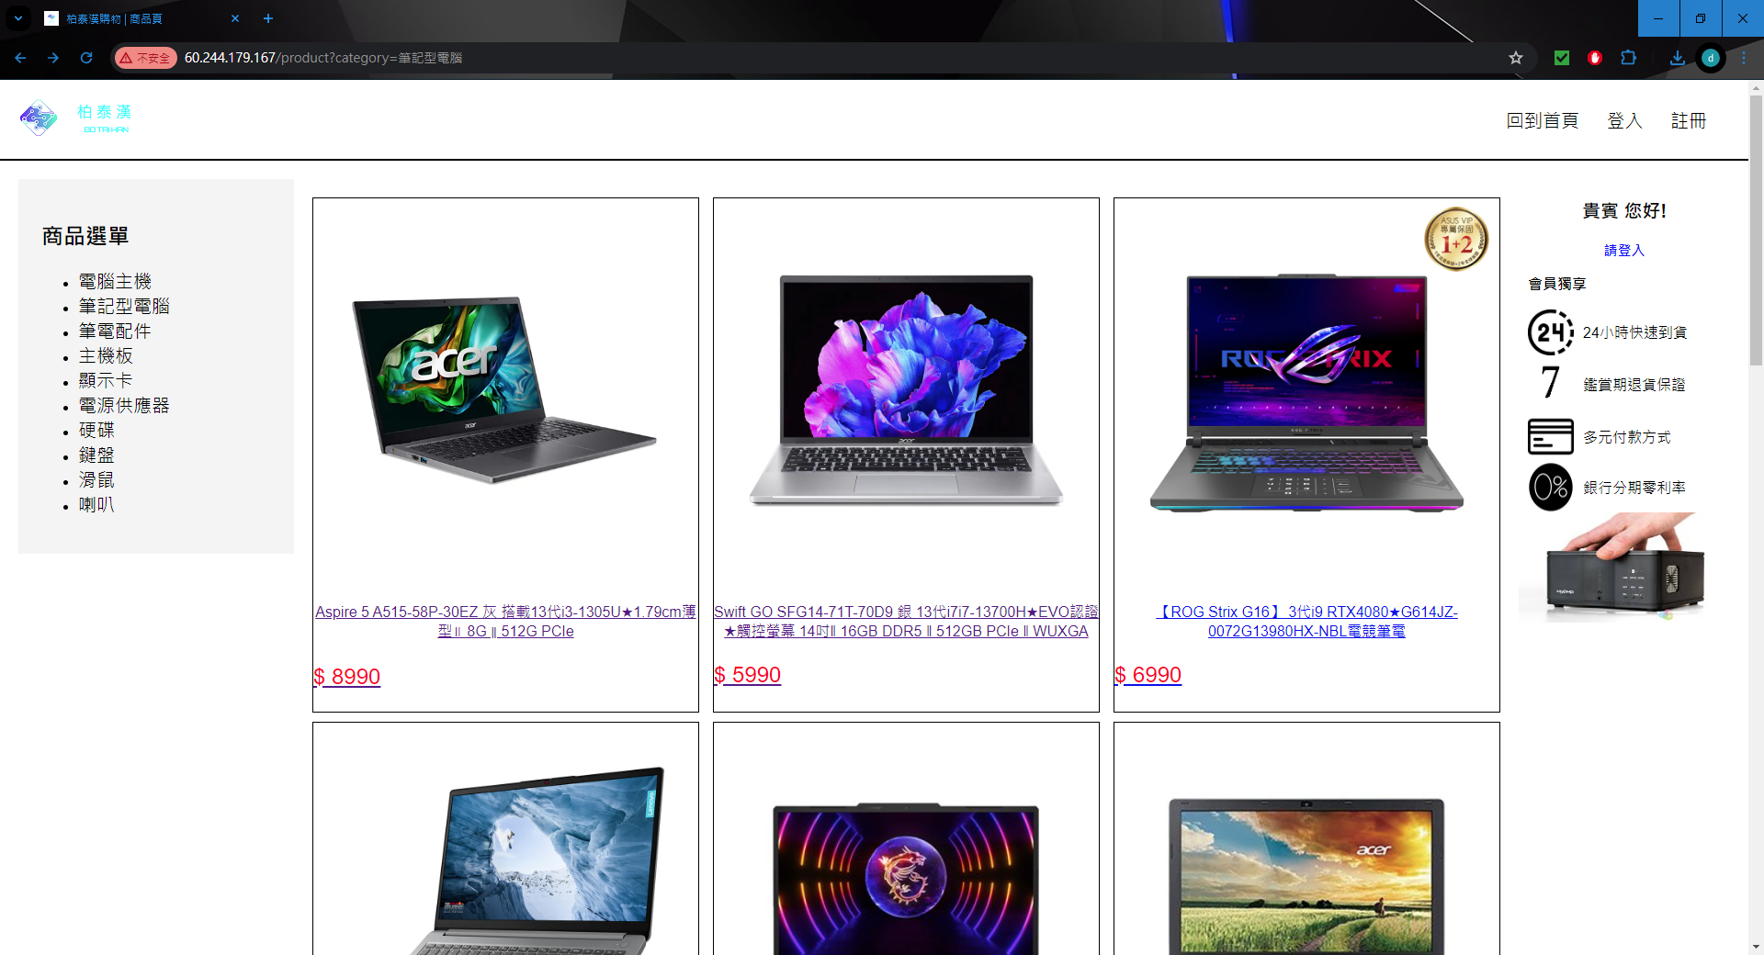
商品介紹

Slide 5
前端簡要說明
HTML檔
index.html-首頁
login.html-登入
register.html-註冊
product_details-各商品介紹動態網頁)
member.html-會員中心
edit.htm-變更會員資料
member_info.html會員資料-訂單查看
cart.html-購物車
administrator-管理員介面(查看訂單、新增刪除商品)
all_member.html所有會員資料
all_order.html商品管理
all_product.html訂單查詢

Slide 6
資料庫簡要說明
手動建立 sqlite3 資料庫: 【computer_store.db】
建立會員資料表: 【members】,欄位如下
欄位名稱 | 資料形態 | 欄位要求
account_number | 整數 | 主索引，自動累加
password | TEXT | NOT NULL
email |  | NOT NULL
username | TEXT | NOT NULL
phone_number | TEXT | NOT NULL
address | TEXT
date_of_birth | TEXT
administrator | TEXT

Slide 7
資料庫簡要說明
手動建立 sqlite3 資料庫: 【computer_store.db】
建立商品資料表: 【products】,欄位如下
欄位名稱 | 資料形態 | 欄位要求
product_id | 整數 | 主索引，自動累加
name | TEXT
category | TEXT | NOT NULL
brand | TEXT | NOT NULL
model | TEXT | NOT NULL
price | INTEGER | NOT NULL
stock_quantity | INTEGER | NOT NULL
description | TEXT
specifications | TEXT
image_url | TEXT

Slide 8
資料庫簡要說明
手動建立 sqlite3 資料庫: 【computer_store.db】
建立訂單資料表: 【orders】,欄位如下
欄位名稱 | 資料形態 | 欄位要求
order_id | AUTO_INCREMENT | 主索引，自動累加
customer_id | INT | NOT NULL
order_date | DATE | NOT NULL
product | TEXT | NOT NULL
count | TEXT | NOT NULL
status | TEXT
address | TEXT

Slide 9
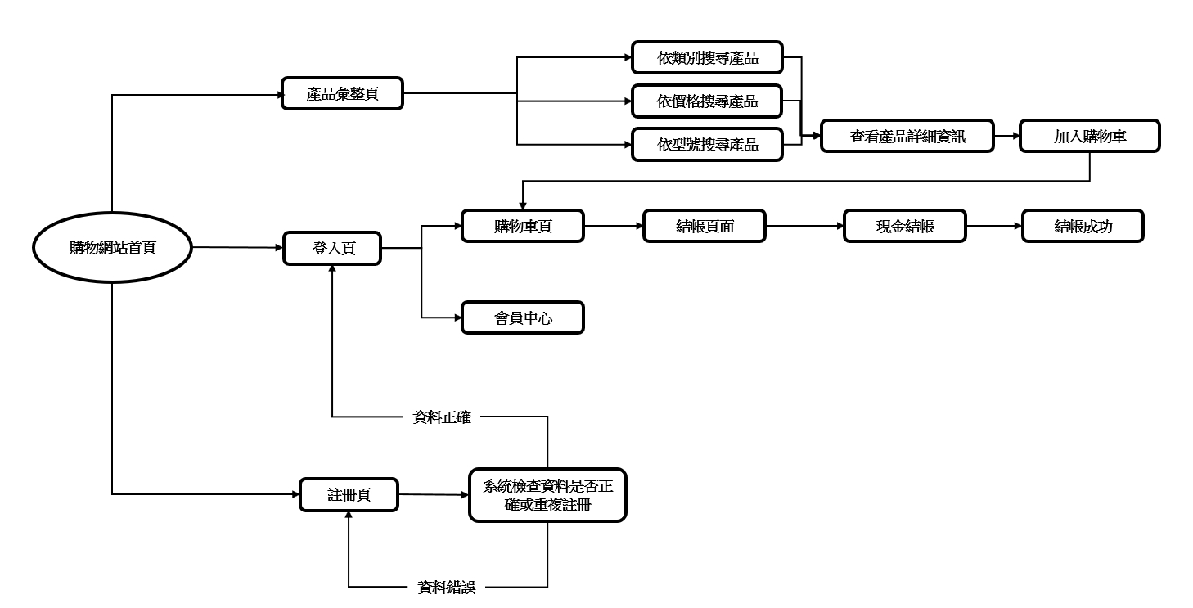
流程圖

